Slide 1
ANÁLISIS DEL CONTROL DEL ASMA Y EFECTOS SECUNDARIOS DE LA TERAPIA BIOLÓGICA EN PACIENTES CON ASMA GRAVE MAL CONTROLADA.
M.C Mata López ,P. García Lovera,Y.Y Portillo Gutiérrez ,D. Martinez Cámara, C.Lacarcel Bautista , Complejo Hospitalario de Jaén
Introducción
En los últimos años, ha habido un gran desarrollo de los fármacos biológicos en el tratamiento del asma grave y su uso se ha incrementado de forma exponencial. El objetivo de este estudio es determinar la mejoría en el control a través del Test de Control del ASMA (ACT) y los efectos secundarios del tratamiento biológico en una consulta de asma grave no controlada.
Metodología
Se trata de un estudio observacional descriptivo donde se han evaluado un total de 80 pacientes en seguimiento por la consulta de asma de difícil control entre los años 2020 y 2023 del Hospital Universitario de Jaén. En una primera consulta, se analizó si tomaban o no tratamiento biológico y el tipo, el grado de control de asma a través del ACT y el número de efectos secundarios y abandonos del tratamiento biológico. Tras 4 meses de iniciar o cambiar el fármaco biológico, se volvieron a estudiar dichas variables.

Slide 2
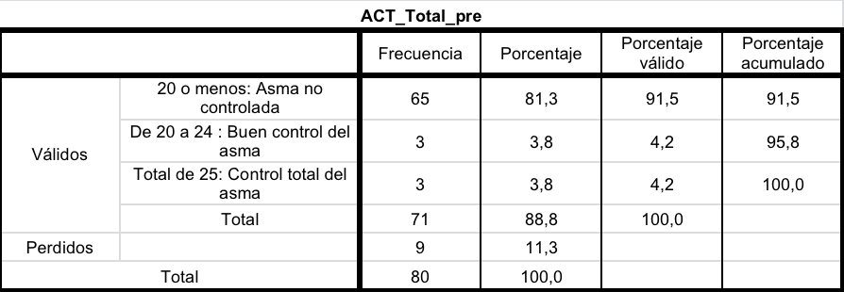
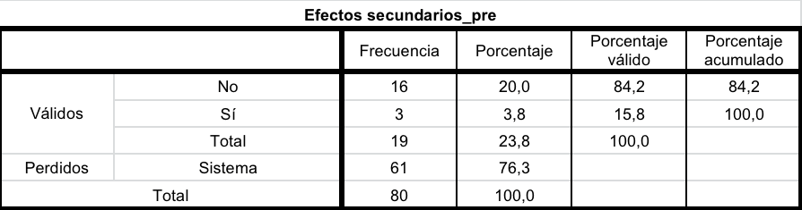
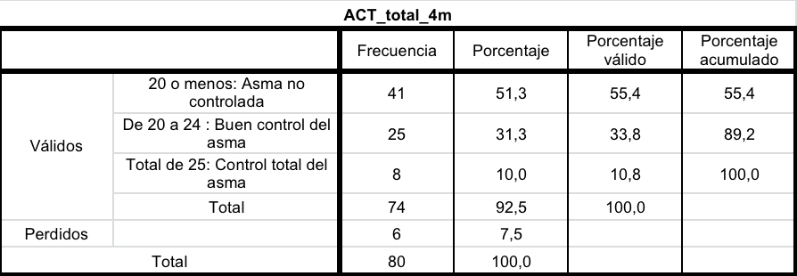
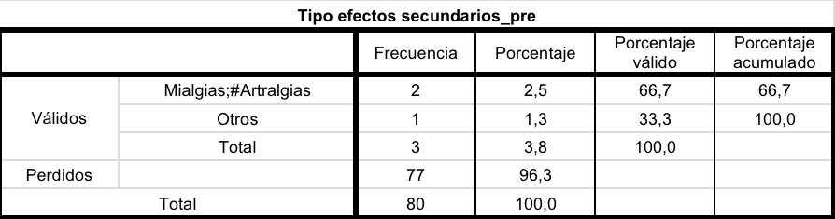
Resultados
La muestra total fue de 80 pacientes. Del total de nuestros pacientes, el 27,5% (22 pacientes) tenían tratamiento biológico previo y el 72,5% no.
De los pacientes que tenían ya fármacos biológicos previamente, en 6 casos (7.5%) se produjo el abandono del tratamiento.
Conclusiones
El tratamiento con fármacos biológicos en asma grave en nuestro medio resultó tener un alto perfil de seguridad con muy escasos efectos secundarios, la mayoría leves y no se registró ninguna reacción secundaria de gravedad junto con escaso abandono del tratamiento. Además, se observó una clara mejoría en el control del asma tras 4 meses del inicio o cambio del fármaco biológico

